Slide 1

История развития искусственного интеллекта. Интерактивный курс
Урок 32
Генетические и эволюционные алгоритмы
А также нейроэволюция и вот это вот всё

Slide 2
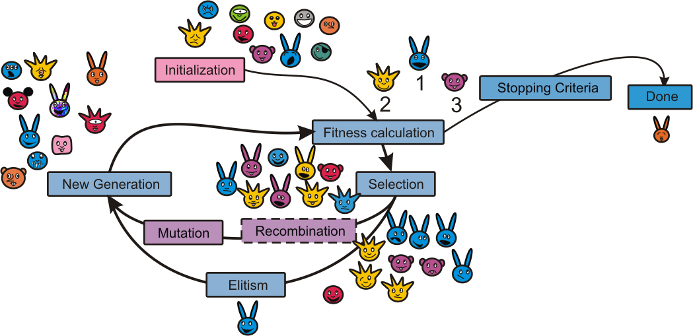

Квазибиологическая парадигма
Генерация
Предикат
Готово
Фитнесс-функция
Новые особи
Отбор
Мутации
Скрещивание
Элита

Slide 3
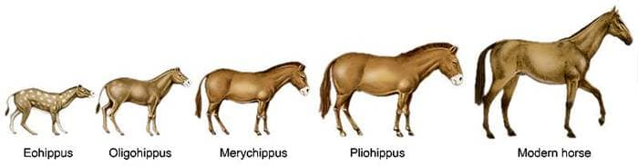
Эволюция
Скрещивание
Мутации
Отбор

Slide 4
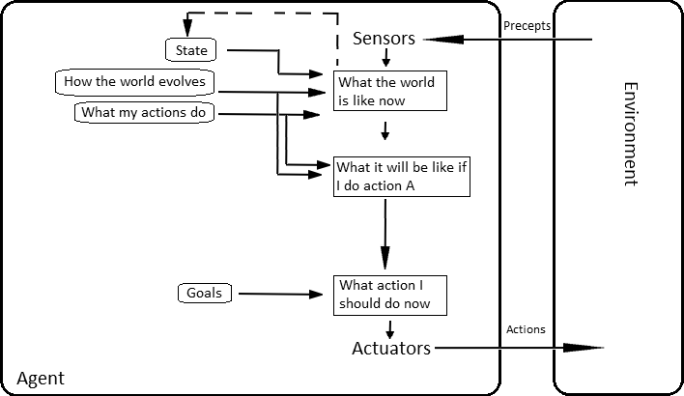

Slide 5
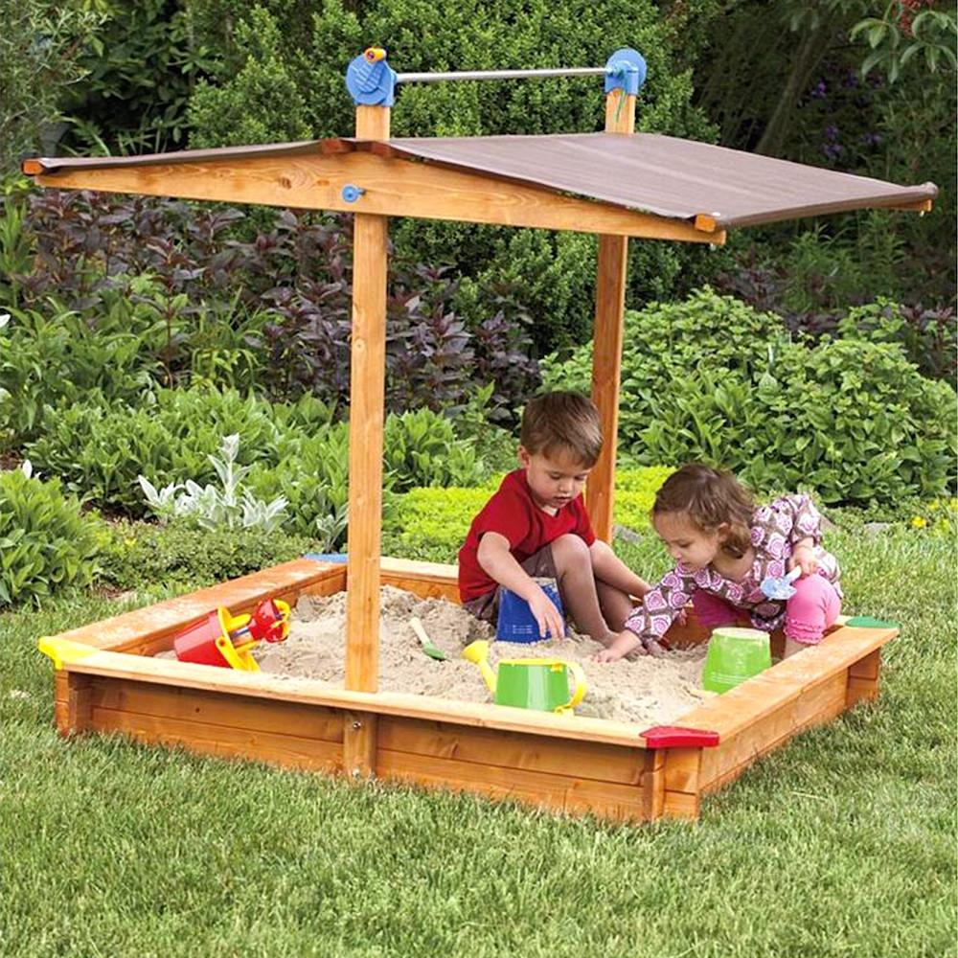
Песочница или объективная реальность?

Slide 6
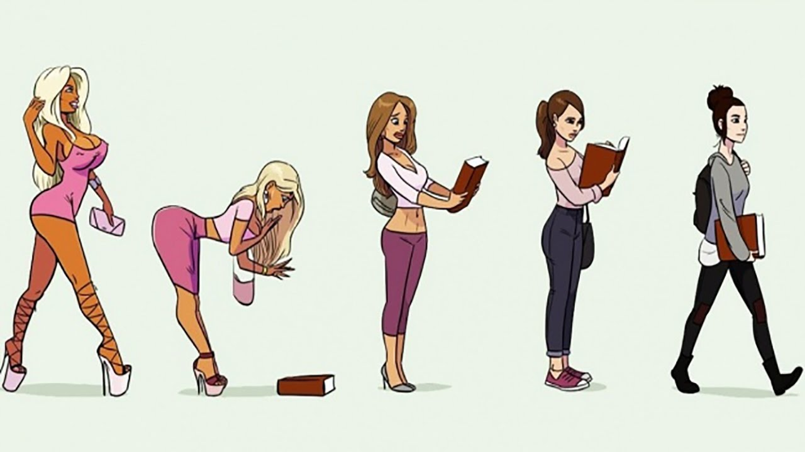
Направления эволюционного подхода
Эволюционное программирование
Генетическое программирование
Эволюционные стратегии
Генетические алгоритмы
Дифференциальная эволюция
Нейроэволюция

Slide 7
Эволюционная стратегия
Эвристический метод оптимизации
Эволюци-онная стратегия
Генети-ческие алгоритмы

Slide 8
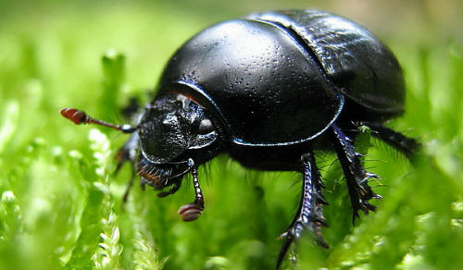
Эволюционная стратегия
Скрещивание особей
Мутации
Отбор лучших

Slide 9
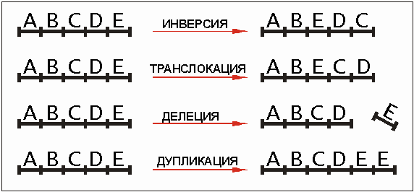
Мутация
Простое добавление нормально распределённого случайного числа к компонентам векторов

Slide 10
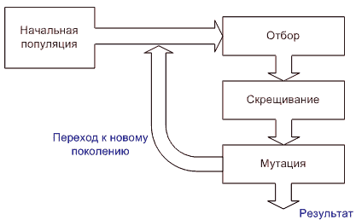
Генетические алгоритмы
Тоже эвристический метод оптимизации для поиска оптимального или субоптимального решения

Slide 11
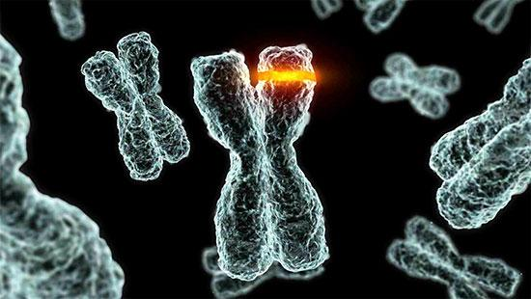

Slide 12
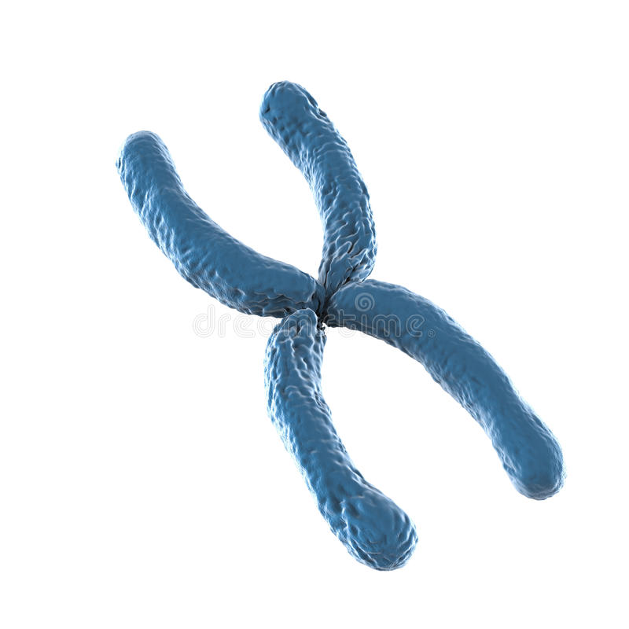
Данные как хромосомы
Значения, среди которых отбирается подходящее, должны быть представимы в виде вектора или списка некоторых значений, называемых «генами», а сам список называется «хромосомой»

Slide 13

Тип значений генов
Тип значений может быть любым. Главное, чтобы на нём было определено две операции — кроссинговер и мутация.

Slide 14
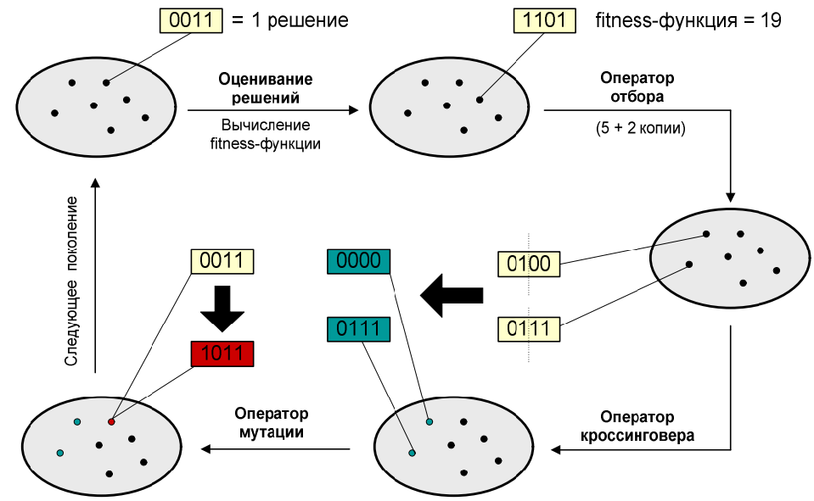
Шаги генетического алгоритма
Генерация начальной популяции
Цикличный процесс рождения новых поколений и отбора
Остановка
Возвращение результатов поиска

Slide 15
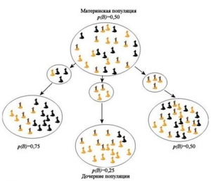
Генерация начальной популяции
Необходимо подготовить некоторое количество «начальных» значений в пространстве поиска, с которых алгоритм начнёт свою работу

Slide 16
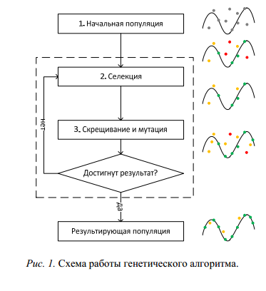
Цикличный процесс отбора
Фактически, это и есть сам генетический алгоритм, который раз за разом запускает процесс порождения новых поколений, изучения новых особей и отбора наиболее интересных

Slide 17
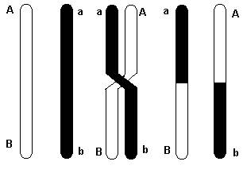
Перекрёст

Slide 18

Мутации

Slide 19
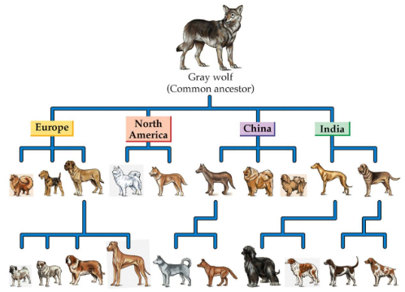
Отбор

Slide 20
Общая схема генетического алгоритма
Генерация
Предикат
Готово
Фитнесс-функция
Новые особи
Отбор
Мутации
Скрещивание
Элита

Slide 21
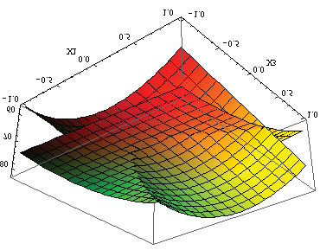
Дифференциальная эволюция
Позволяет найти глобальный экстремум для недифференцируемых, нелинейных, мультимодальных функций от многих переменных

Slide 22


Slide 23
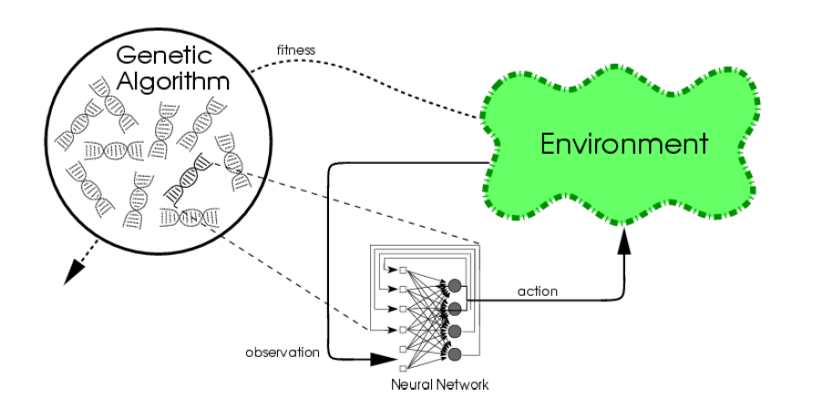

Slide 24
До новых встреч
На следующем занятии:
Рациональные агенты
Многоагентные системы
Зачем они нам…
Оставайтесь с нами

